Slide 1


Estado moderno: conceito inicial patrimonialismo cidadania sociedade civil profissão ou ocupação os tipos de leis inclusão digital desen sustentável conselhos profissionais

Slide 2
FERREIRA, L.O. Estado-Nação, poder e modernidade: revisitando conceitos. In: Medicinas indígenas e as políticas da tradição: entre discursos oficiais e vozes indígenas [online]. Rio de Janeiro: Editora FIOCRUZ, 2013, pp. 29-48. Saúde dos povos Indígenas collection. ISBN: 978-85- 7541-510-8. Available from: doi: 10.7476/9788575415108. Also available in ePUB from: http://books.scielo.org/id/f48w3/epub/ferreira-9788575415108.epub.
Em suas diferentes áreas de conhecimento, a ciência, na medida em que tem a tarefa de produzir informações que possam ser utilizadas com fins administratiros, também contribui para o monitoramento reflexivo do sistema social realizado pelo Estado. Como exemplos, pode se referir às estatísticas oficiais utilizadas pelo governo para planejar ações e monitorar resultados, bem como aos conhecimentos antropológicos que, por meio de relatos etnográficos, têm contribuído para a instrução dos processos de nomeação e classificação dos objetos das políticas públicas da tradição. No entanto, convém ressaltar que as ciências não tratam apenas de um "dado universo de objetos e eventos sociais, elas são constitutivas disso" (Giddens, 2008: 202). Assim, incrementam tanto o poder administrativo quanto o poder simbólico do Estado que, ao nomear, cria os objetos de políticas públicas.

Slide 3
FERREIRA, L.O. Estado-Nação, poder e modernidade: revisitando conceitos. In: Medicinas indígenas e as políticas da tradição: entre discursos oficiais e vozes indígenas [online]. Rio de Janeiro: Editora FIOCRUZ, 2013, pp. 29-48. Saúde dos povos Indígenas collection. ISBN: 978-85- 7541-510-8. Available from: doi: 10.7476/9788575415108. Also available in ePUB from: http://books.scielo.org/id/f48w3/epub/ferreira-9788575415108.epub.
Entretanto, o Estado é estruturalmente heterogêneo, pois se constitui de diferentes redes de relaçÕes e alianças acessadas pelos agentes sociais que se movem de acordo com interesses e motivações distintos. No universo das políticas públicas, encontram-se agentes competindo e empregando suas próprias estratégias para tentar influenciar o campo e impor a sua visão de mundo. Assim, as estruturas sociais do campo se perpetuam, na medida em que os agentes sociais reproduzem as estruturas do poder de forma inconsciente. Como lembra Bourdieu, o Estado tanto se manifesta de forma objetiva, por meio de estruturas e mecanismos específicos, quanto molda subjetividades ao desenvolver estruturas mentais, esquemas de percepção e pensamento. "Dado que ela é resultado de um processo que a institui, ao mesmo tempo, nas estruturas sociais e nas estruturas mentais adaptadas a essas estruturas, a instituição instituída (...) apresenta-se com toda a aparência do natural" (Bourdieu, 1996: 97-98, grifo do original).

Slide 4
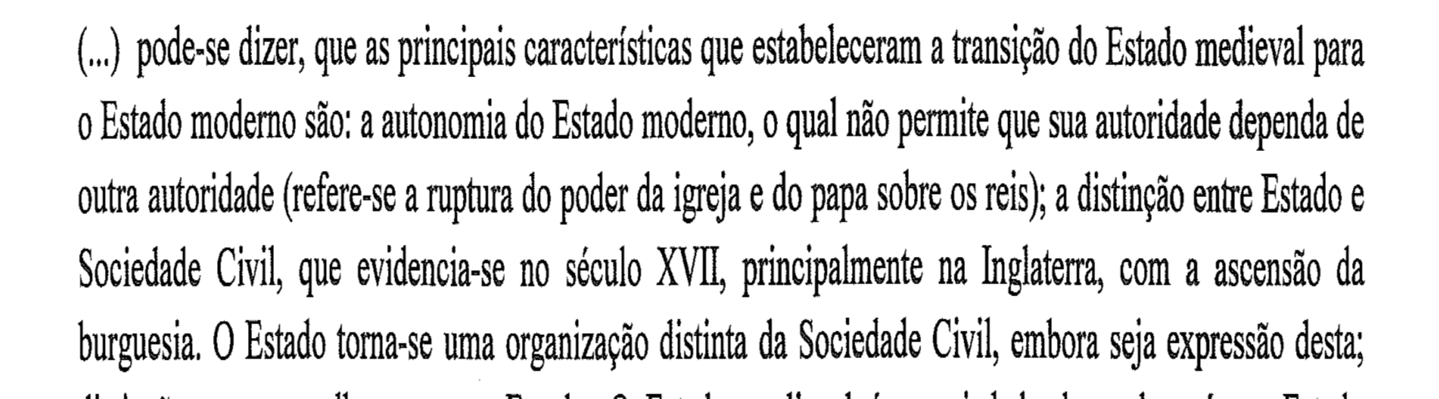
O estado moderno: da gestão patrimonialista à gestão democrática. Batista, Neusa C. In domíno publico.

Slide 5
O Estado Moderno: da gestão patrimonialista à gestão democrática. BATISTA, Neusa C. In domínio público

Slide 6
O Estado Moderno: da gestão patrimonialista à gestão democrática. BATISTA, Neusa C. In domínio público

Slide 7
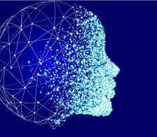
CIDADANIA E SOCIEDADE CIVIL

Slide 8
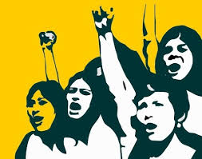
Como responsabilidade da sociedade, é papel do Estado ser o provedor dos serviços e benefícios que respondam à satisfação das necessidades sociais básicas dos cidadãos brasileiros, para alcançarem sua emancipação. Esse sistema de proteção social visa, exatamente, criar um sistema para proteger os cidadãos de determinados riscos clássicos, embora sempre de forma desigual: doença, velhice, invalidez, desemprego, exclusão (por renda, raça, gênero, etnia, cultura etc.). No caso brasileiro, como apresentado anteriormente, o sistema de proteção social está organizado, desde 1988, sob a lógica da seguridade social. Isso significa que previdência social, assistência social e saúde, os três elementos que compõem o capítulo da seguridade social da Constituição, correspondem a direitos sociais. Nessa condição de direitos sociais são universais, e não podem se constituir num favor (...) . NAGEL HULLEN, Angélica Cristina. CIDADANIA E DIREITOS SOCIAIS NO BRASIL: UM LONGO PERCURSO PARA O ACESSO AOS DIREITOS FUNDAMENTAIS.

Slide 9
1. Civil: direitos inerentes à liberdade individual, liberdade de expressão e de pensamento; direito de propriedade e de conclusão de contratos; direito à justiça; que foi instituída no século 18;
2. Política: direito de participação no exercício do poder político, como eleito ou eleitor, no conjunto das instituições de autoridade pública, constituída no século 19;
3. Social: conjunto de direitos relativos ao bem-estar econômico e social, desde a segurança até ao direito de partilhar do nível de vida, segundo os padrões prevalecentes na sociedade, que são conquistas do século 20.

Slide 10
BATISTA, Neusa Chaves. –O estado moderno da gestão patrimonialista a gestão democratica. https://silo.tips/download/o-estado-moderno-da-gestao-patrimonialista-a-gestao-democraticahtml
OGUISSO, Taka;SCHMIDT, Maria José Sobre a elaboração das normas jurídicas. http://www.ee.usp.br/reeusp/upload/html/487/body/v33n2a09.htm
NAGEL HULLEN, Angélica Cristina. CIDADANIA E DIREITOS SOCIAIS NO BRASIL: UM LONGO PERCURSO PARA O ACESSO AOS DIREITOS FUNDAMENTAIS. Rev. secr. Trib. perm. revis. [online]. 2018, vol.6, n.11 [cited 2021-04-01], pp.213-227. Available from: <http://scielo.iics.una.py/scielo.php?script=sci_arttext&pid=S2304-78872018001100213&lng=en&nrm=iso>. ISSN 2304-7887.
FERREIRA, L.O. Estado-Nação, poder e modernidade: revisitando conceitos. In: Medicinas indígenas e as políticas da tradição: entre discursos oficiais e vozes indígenas [online]. Rio de Janeiro: Editora FIOCRUZ, 2013, pp. 29-48. Saúde dos povos Indígenas collection. ISBN: 978-85- 7541-510-8. Available from: doi: 10.7476/9788575415108. Also available in ePUB from: http://books.scielo.org/id/f48w3/epub/ferreira-9788575415108.epub

Slide 11
Diferenças iniciais entre Estado (neo) liberal e Estado do bem estar social (desenvolvimentista)
Para Peck, neoliberalização:refere-se a um processo contraditório de governo de mercado, principalmente negociado nos limites do Estado, e ocupando um espaço ideológico definido por uma crítica simpática ao laissez-faire do século XIX e antipática a modos de governo coletivistas, planificadores e socializantes, especialmente ao keynesianismo e ao desenvolvimentismo (Peck, 2010: 20).
De fato, Estados de bem-estar reduzem a pobreza e as desigualdades dos rendimentos de mercado em toda parte, em especial aqueles mais robustos localizados em países europeus (OECD, 2008). Dentre estes últimos, os mais universalistas, do norte da Europa, são os que promovem os mais baixos graus de pobreza e desigualdade de renda pós-fisco e desigualdade de oportunidades sociais (Checchi et al., 2008).

Slide 12
Quando considerados os casos de desenvolvimento mediado por crescimento, mais uma vez, a provisão pública de oportunidades para capacitação, não o crescimento em si, parece ter feito a diferença (Drèze e Sen, 2002; Kenworthy, 2010). Redistribuindo renda para financiar a provisão de oportunidades que afetam o bem-estar das pessoas e suas perspectivas de vida, o Estado de bem-estar foi a forma de Estado que prevaleceu: ao apoiar o progresso econômico, contribuiu para aumentar a disponibilidade de recursos para a provisão pública ampliada; com direitos civis e políticos garantidos, em um ambiente democrático, contribuiu para aprofundar a democracia pela institucionalização de mecanismos de negociação, coordenação e deliberação entre grupos da sociedade; ao mitigar desequilíbrios sociais, contribuiu para aumentar o valor dos direitos para os cidadãos.

